Slide 1
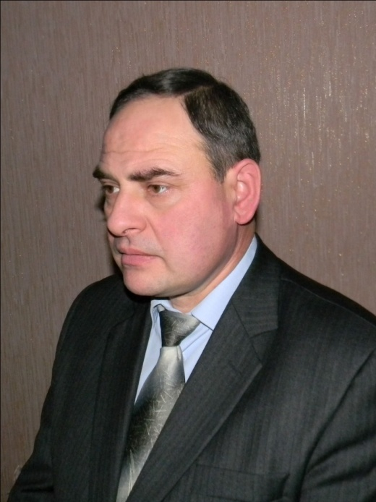
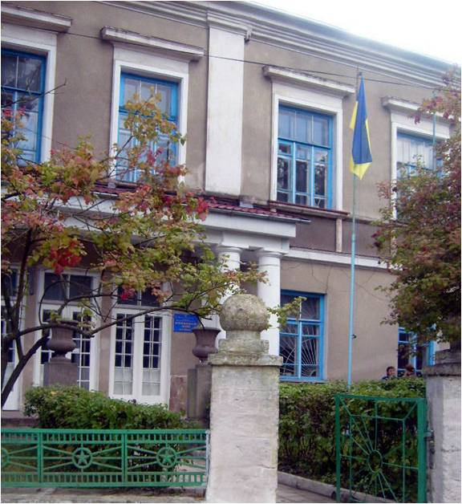
Афанасенко Анатолій
Євгенійович
Учитель фізики Кременецького ліцею ім.У.Самчука
Кваліфікаційна категорія – перша
Грамоти районного відділу освіти, обласного управління освіти
Член творчої групи вчителів фізики
Стаж роботи – 24 років

Slide 2
Проблема, над якою працюю:
“Розвиток творчих здібностей учнів шляхом впровадження інновацій у процес виконання шкільного демонстраційного експерименту”
Якість засвоєння знань

Slide 3
Завдання, які ставлю перед
собою:
- розвивати розумову активність;
- розвивати пізнавальний інтерес;
- зацікавлювати учня;
- пробуджувати свідомість;
- розвивати критичне мислення;
- сприяти розвитку самостійності;
- залучати учнів до самостійного виконання практичних завдань.

Slide 4
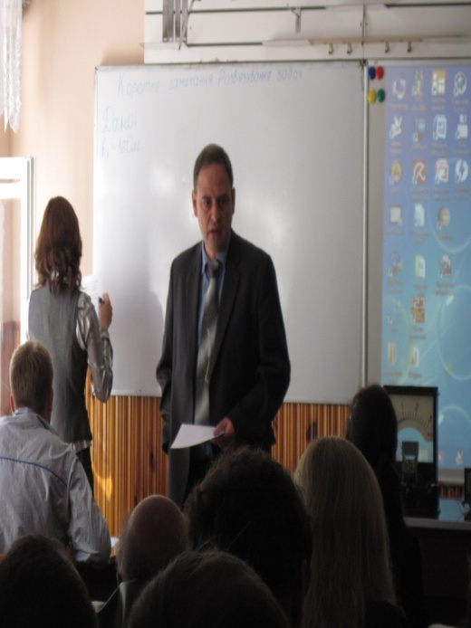
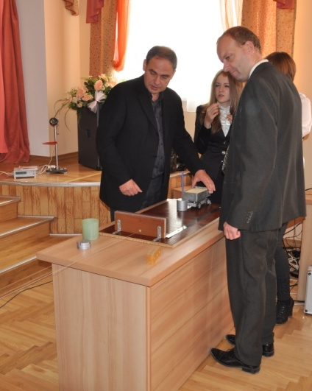
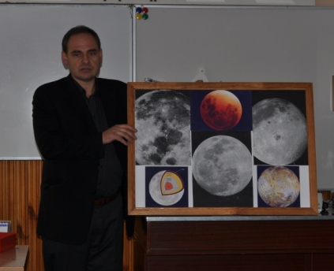
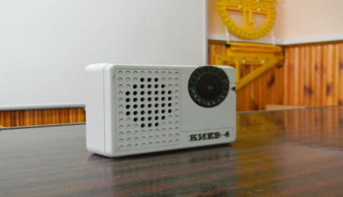
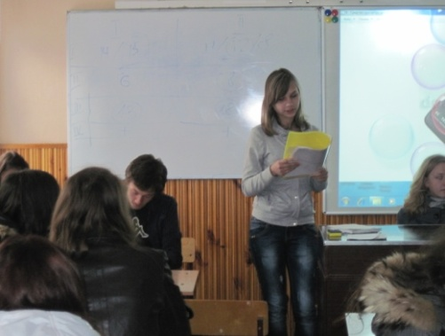
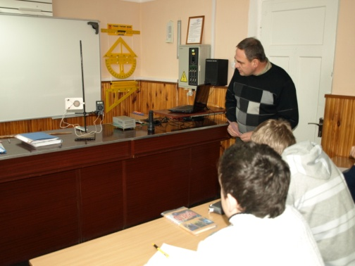
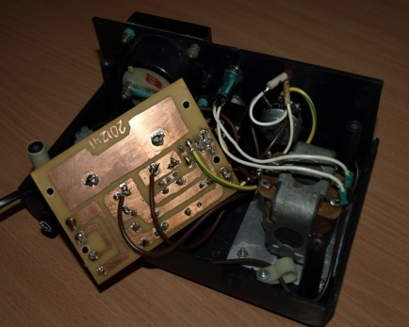
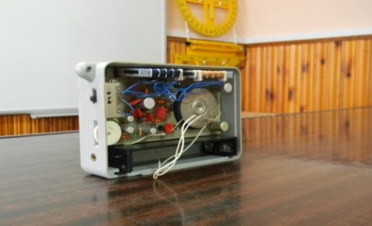
Педагогіка успіху
Впровадження інновацій у процес виконанні шкільного демонстраційного експерименту:
використання НПЗ з фізики за допомогою мультимедійного комплексу;
використання реальних фізичних приладів;
використання комп’ютерних презентацій, включаючи учнівські;
використання учнівських курсових робіт (презентацій, приладів, інформаційних робіт).
Розвиток творчих здібностей учнів

Slide 5
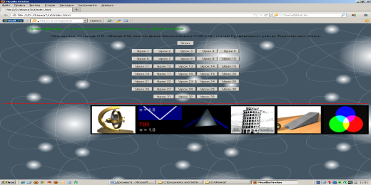
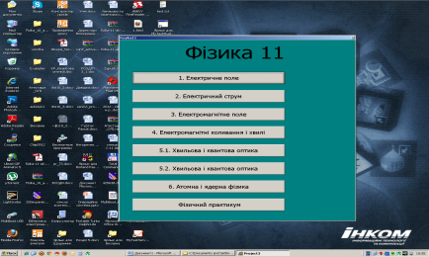
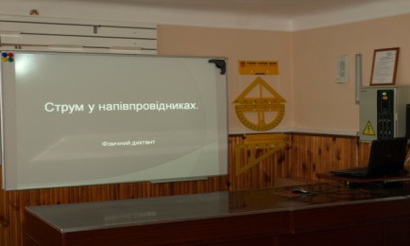
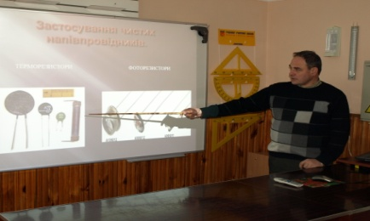
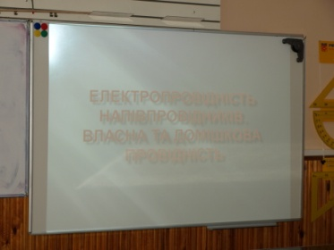
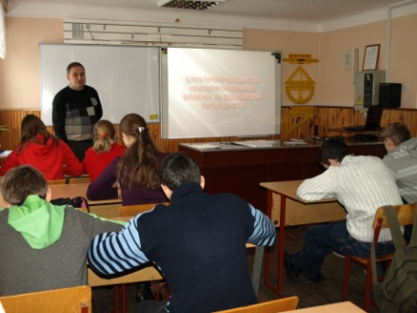
Використання мультимедійної дошки
При поясненні нового матеріалу або закріпленні вивченого,
зручно
наочно
оперативно
можна застосовувати мультимедійний комплекс.
Електронні підручники та посібники
Фізичні диктанти
Комп’ютерні презентації
Віртуальні екскурсії

Slide 6







Електронні підручники та посібники
Вчителями Кременецького району створене навчальне програмне забезпечення з фізики для різних класів. Підібрані електронні збірки розробок уроків, тестових завдань контролю, анімації, відеофільми.
Зручними для використання є стандартні навчальні комп’ютерні програми.

Slide 7
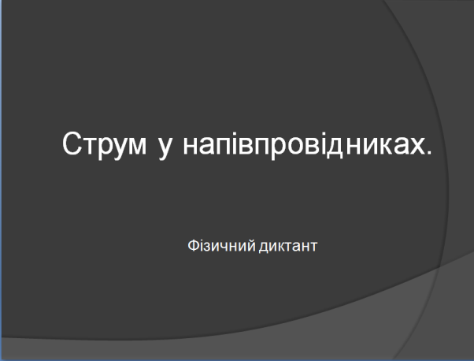
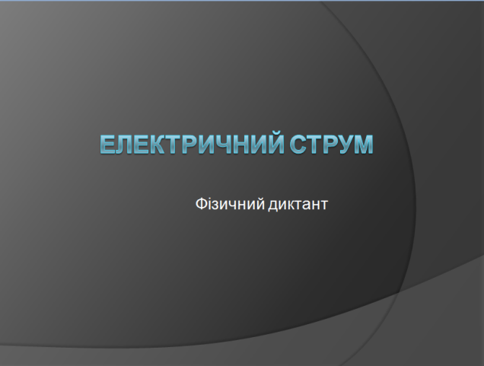
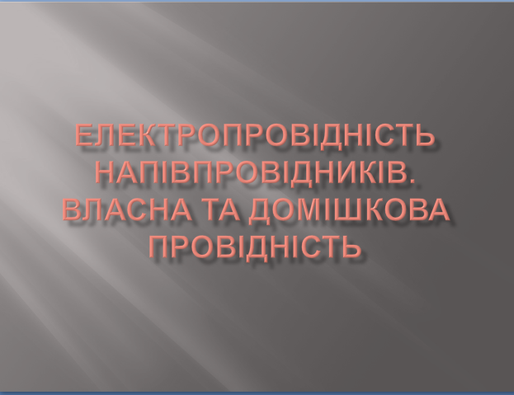
Фізичні диктанти
Одним із способів швидкого опитування учнів є виконання завдань фізичного диктанту запропонованого на слайдах.
Кожен учень письмово відповідає на 12 питань протягом 12-15 хвилин.
Питання складені так, що вимагають короткої, чіткої відповіді.
Максимальна оцінка – 12.

Slide 8
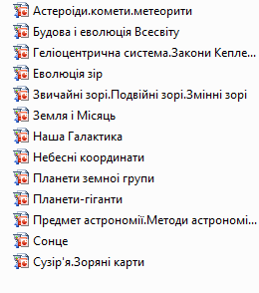
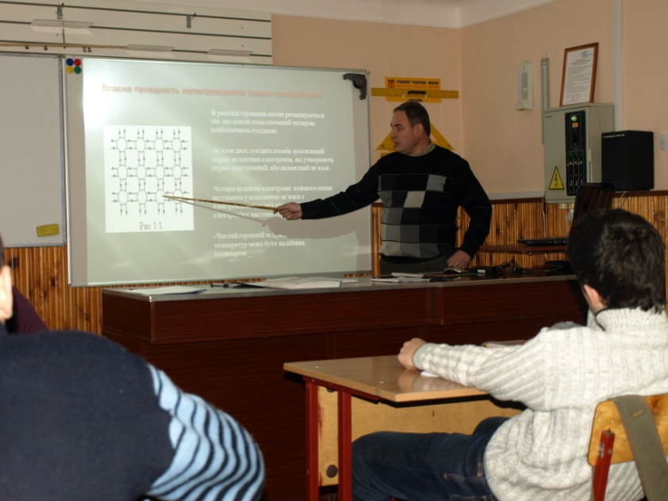
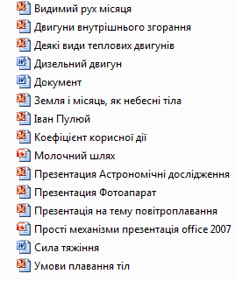
Комп’ютерні презентації
В умовах обмеженого часу уроку, зручно застосовувати презентації тем.
Перевагами такої діяльності є:
- швидке використання;
- об’ємність інформації;
- динаміка викладу;
- можливість альтернативного показу елементів теми.

Slide 9
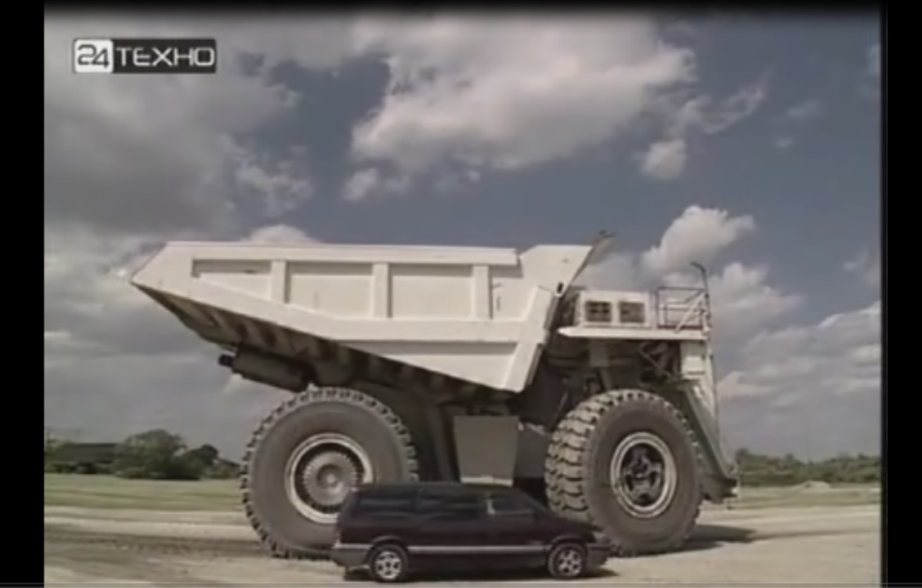
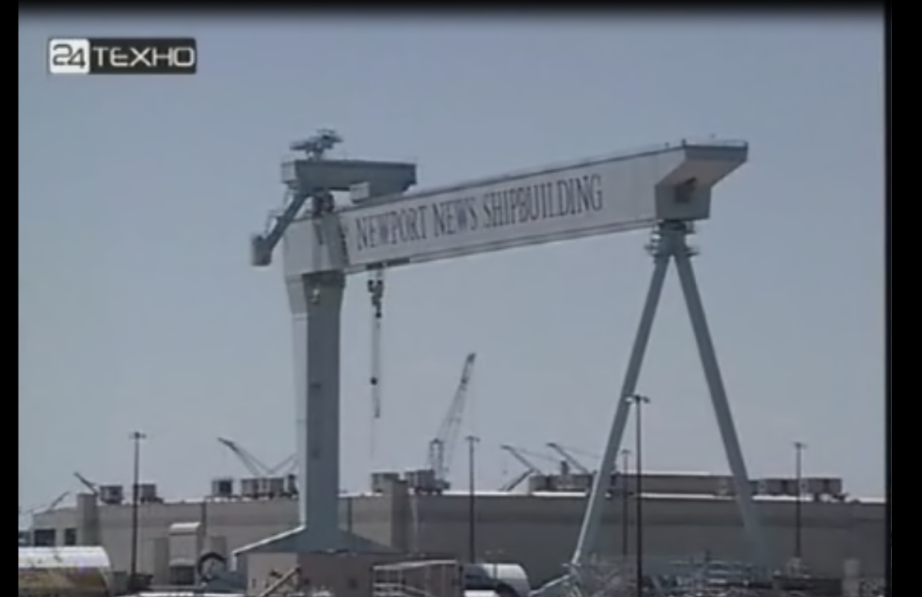
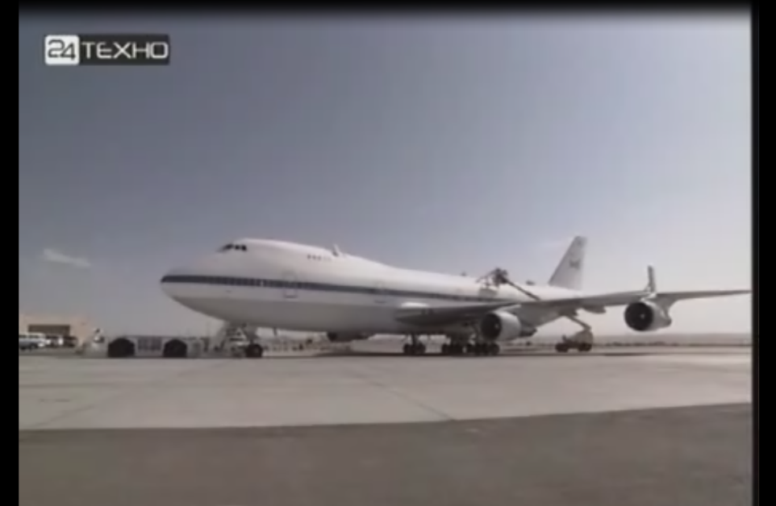
Віртуальні екскурсії
Віртуальні екскурсії - ще один вид переваг мультимедійної техніки.
Не покидаючи приміщення класу учні мають змогу поринути в світ техніки.

Slide 10
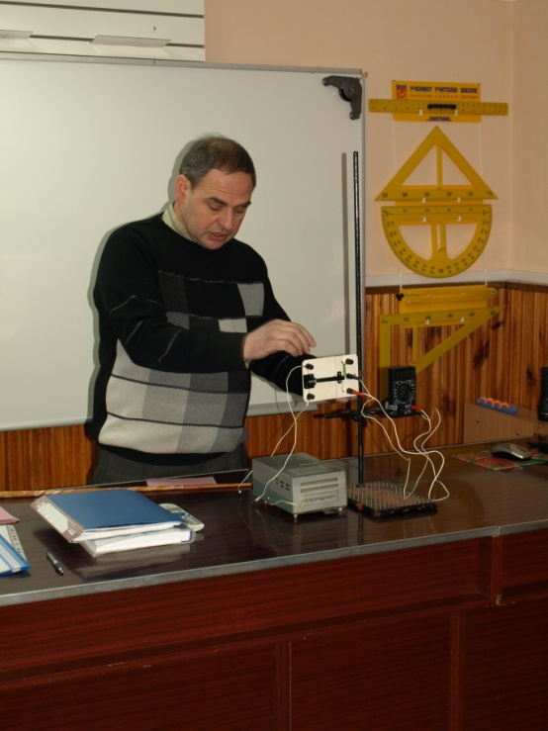
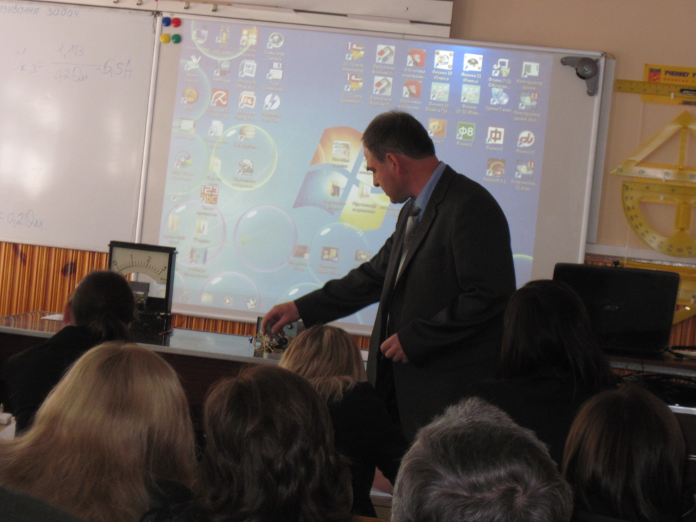
Фізика без приладів не існує
Повністю замінити фізичний експеримент віртуальним неможливо.
Фізика – “жива” наука.
Перевагу слід надавати дослідам з реальними приладами.
Мультимедійні аналоги дослідів можуть бути додатковими джерелами інформації.

Slide 11
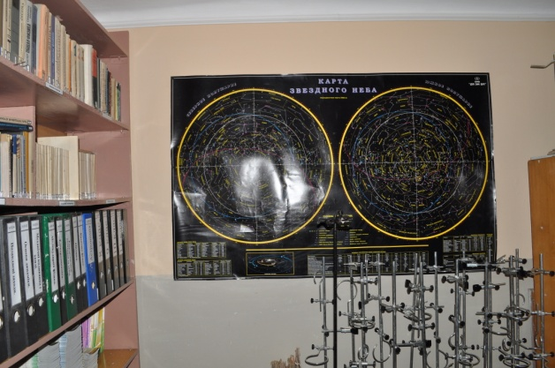
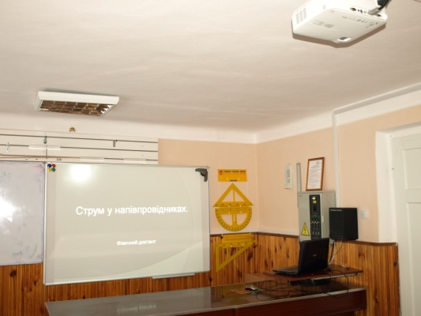
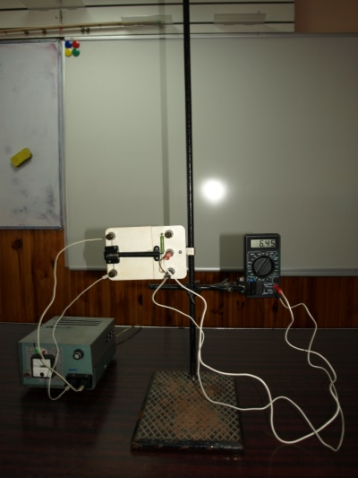
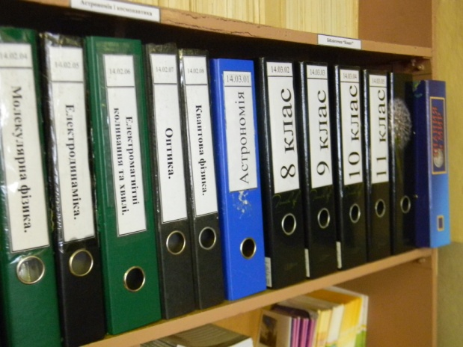
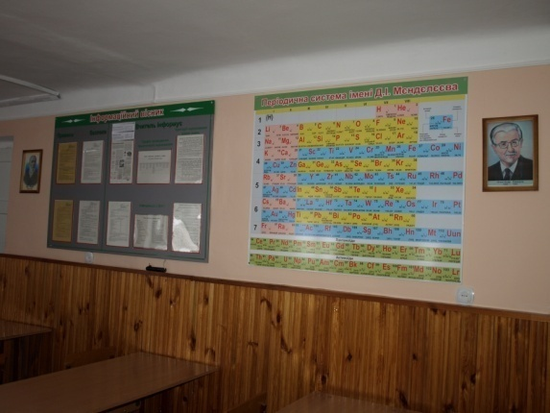
Оснащення кабінету фізики
Ідеально оснащений кабінет – це кабінет в якому зібрані:
- прилади демонстраційного експерименту;
- прилади для лабораторного експерименту;
- друковані матеріали;
- технічні засоби навчання.

Slide 12
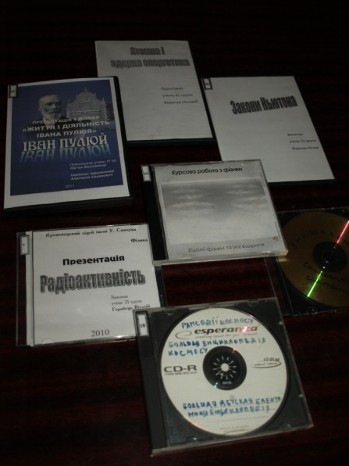
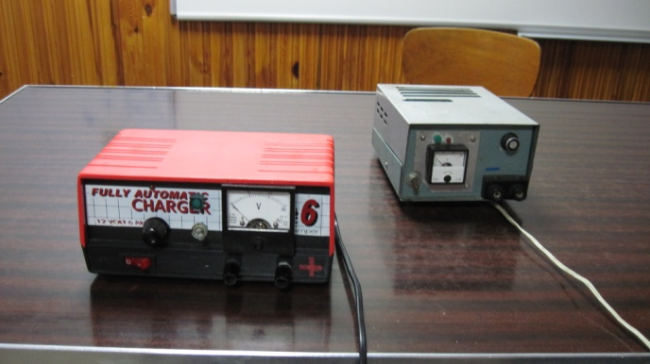
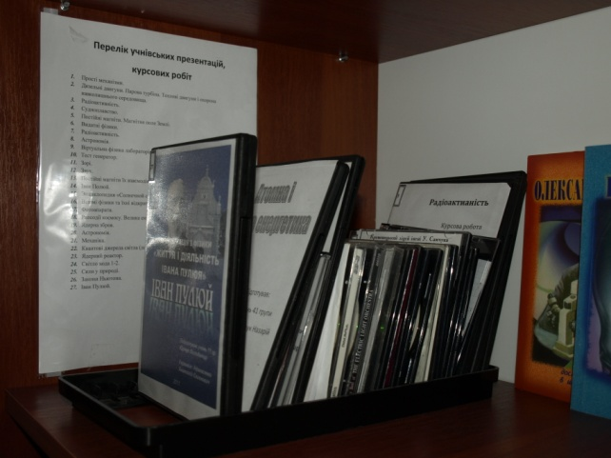
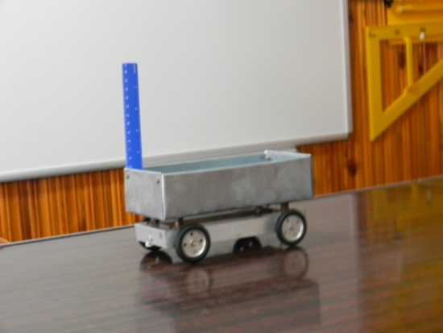
Учнівські доробки
Протягом кількох років, в ліцеї, вдалося налагодити роботу таким чином, що поповнення матеріальної бази кабінету відбувається в двох напрямах:
- створення презентацій;
- створення, реконструкція приладів.

Slide 13
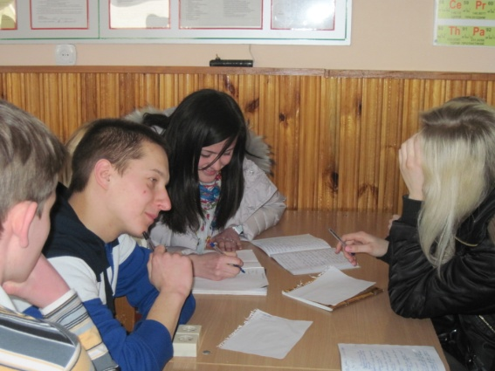
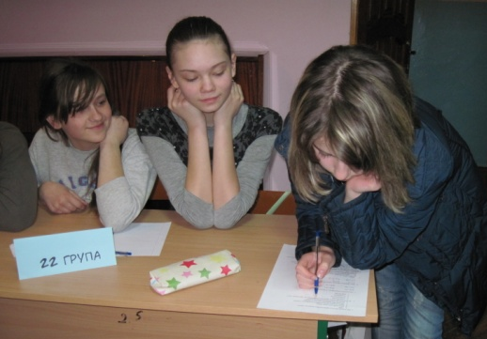
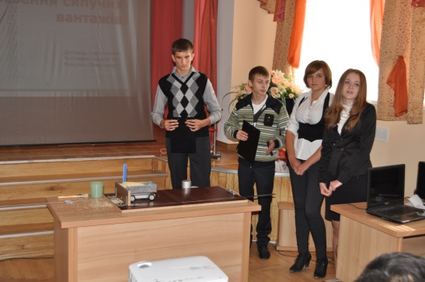
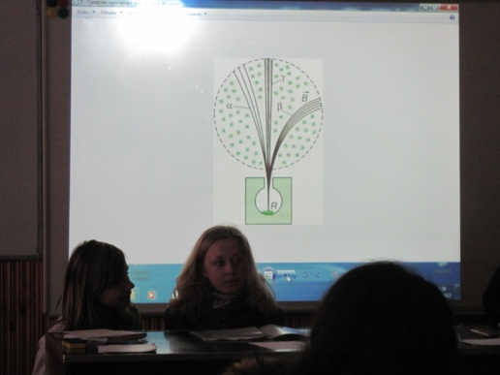
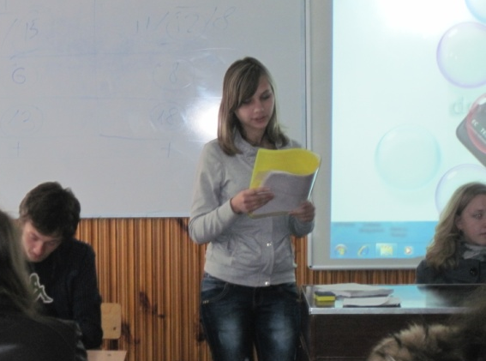
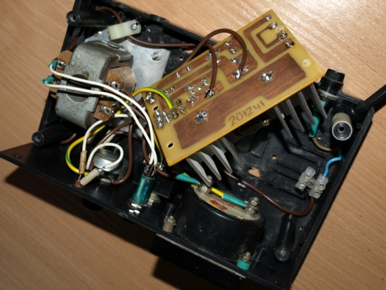
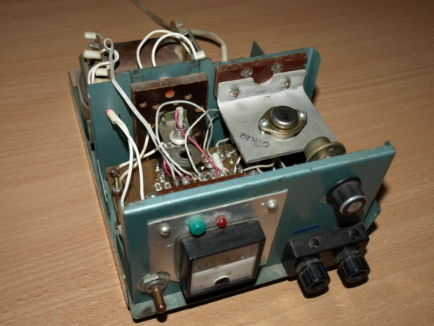
Мудрі голови – умілі руки
- участь в конкурсах;
- організація та проведення тижнів фізики;
- проведення ігор “фізбоїв”;
- написання курсових робіт;
- ремонт і створення приладів;
- участь в олімпіадах.

Slide 14
Моніторинг навчальних
досягнень учнів
2014-2015 н. р.
2015-2016 н. р.

Slide 15
Призери II туру Всеукраїнської олімпіади з фізики
2010-2011 н. р.
I місце – 8 клас
II місце – 9 клас
II місце – 10 клас
II місце – 11 клас
2011-2012 н. р.
I місце – 8 клас
I місце – 11 клас
2012-2013 н. р.
II місце – 8 клас
I місце – 9 клас
II місце – 10 клас
2013-2014 н.р.
I місце – 10 клас, 11 клас
ІII місце – 11 клас, 10 клас
ІІ місце -9 клас, 8 клас
2014-2015 н.р.
I місце – 11 клас, 10 клас, 9 клас, 8 клас
II місце – 11 клас
ІІІ місце – 11 клас
2015-2016 н.р.
I місце –10 клас, 9 клас
II місце – 8 клас, 10 клас, 11 клас
ІІІ місце – 8 клас, 9 клас, 10 клас, 11 клас
Призери III туру Всеукраїнської олімпіади з фізики
2011-2012
III місце – 11 клас
2012-2013
I місце – 9 клас
2013-2014
ІІ місце -10 клас
ІІІ місце -10 клас
2014-2015
ІІ місце -11 клас
ІІІ місце- 11 клас
ІІІ місце – 9 клас
2015-2016
ІІІ місце – 9 клас

Slide 16
Висновки
Таким чином, впровадження інновацій у процес виконання шкільного демонстраційного експерименту допомагає учителю реалізувати поставлені перед ним задачі:
адаптувати учня до умов сучасного життя;
формувати здатність самостійно оволодівати знаннями, творчо мислити;
застосовувати здобуту інформацію у власному житті;
формувати ключові компетентності.
ДЯКУЮ ЗА УВАГУ

